Slide 1

SIKLUS HIDUP PENGEMBANGAN PERANGKAT LUNAK (SDLC)

Slide 2
DEFINISI SDLC
SDLC → sekumpulan kegiatan dan keterhubungannya satu sama lain untuk mendukung pembangunan dari sebuah perangkat lunak.

Slide 3
Pertanyaan Seputar SDLC
1. Aktifitas mana yang harus dipilih dalam pembangunan perangkat lunak ?
SDLC berisi proses yang bukan untuk dipilih tapi untuk dilakukan secara keseluruhan

Slide 4
Pertanyaan Seputar SDLC
2. Hubungan antar aktifitas dalam SDLC ?
Hasil dari kegiatan sebelumnya mempunyai pengaruh sangat besar untuk proses kegiatan berikutnya.

Slide 5
Pertanyaan Seputar SDLC
3. Bagaimana cara menjadwalkan kegiatan pada SDLC ?
Penjadwalan kegiatan SDLC dibahas dalam ilmu manajemen proyek (Project Management) dan tidak dibahas pada Testing Perangkat Lunak.

Slide 6
Model SDLC
1.
Model Waterfall
2.
Model Prototype
3.
Model Rapid Application Development (RAD)
4.
Model Spiral

Slide 7
Model Sekuensial Linear
WATERFALL
Model ini mengusulkan sebuah pendekatan perkembangan perangkat lunak yang sistematik dan sekunsial yang dimulai pada tingkat dan kemajuan sistem pada seluruh tahapan analisis, desain , kode, pengujian, dan pemeliharaan
Disebut juga ‘Classic Life Cycle’
Paradigma yang sudah lama sekali, tetapi masih banyak yang memakai karena dianggap masih sesuai dengan keadaan sekarang.

Slide 8
MODEL WATERFALL
Requirement
Design
Implementation
Testing
Maintenance

Slide 9
Analisis Requirement atau Kebutuhan
Pada proses ini, dilakukan penganalisaan dan pengumpulan kebutuhan sistem yang meliputi Domain informasi, fungsi yang dibutuhkan unjuk kerja/performansi dan antarmuka. Hasil penganalisaan dan pengumpulan tersebut didokumentasikan dan diperlihatkan kembali kepada pelanggan

Slide 10
Requirement
Requirement
Analisa
Non - Fungsional
Analisa
Fungsional

Slide 11
Kebutuhan Fungsional
Menunjukkan fasilitas apa yang dibutuhkan serta aktivitas apa saja yang terjadi dalam sistem baru.
Kebutuhan fungsional mencakup:
Fungsi deskripsi kebutuhan
Laporan baik hardcopy maupun softcopy
Updating dan query online
Penyimpanan data, pencarian kembali dan transfer data

Slide 12
Kebutuhan Non-Fungsional
Kebutuhan Non Fungsional mencakup:
→ Waktu respon
→ Rata-rata waktu untuk kegagalan
→ Kebutuhan keamanan
→ Akses untuk pengguna yang tidak punya hak.

Slide 13
Contoh Kasus : (Sistem Informasi Perpustakaan STMIK ABC
Identifikasi Masalah
Permasalahan yang terjadi pada Perpustakaan pada STMIK ABC adalah sebagai berikut:
Pencatatan Peminjaman buku masih menggunakan manual dengan mencatat di kertas.
Pencarian buku dilakukan secara manual sehingga menyulitkan untuk pencarian buku yang tersedia.
Perhitungan denda masih menggunakan manual.

Slide 14
Contoh Kasus : (Sistem Informasi Perpustakaan STMIK ABC
Analisa Kebutuhan Fungsional
Sistem yang di bangun harus ada fitur pencarian untuk memudahkan pencarian buku yang tersedia.
Sistem yang dibangun harus ada fitur menghitung denda secara otomatis.
Sistem yang dibangun harus ada fitur pencatatan peminjaman buku.

Slide 15
Contoh Kasus : (Sistem Informasi Perpustakaan STMIK ABC
Analisa Kebutuhan Non-Fungsional
Operasional.
Menggunakan OS Windows 10
Spesifikasi computer minimal i2
Kebutuhan Ram 2 GB
Kebutuhan Hardisk 50 GB
Printer

Slide 16
Contoh Kasus : (Sistem Informasi Perpustakaan STMIK ABC
Analisa Kebutuhan Non-Fungsional
Keamanan.
Sistem aplikasi dan database dilengkapi dengan passwosd
Dilengkapi dengan CCTV diruang baca dan ruang penyimpanan tas

Slide 17
Contoh Kasus : (Sistem Informasi Perpustakaan STMIK ABC
Analisa Kebutuhan Non-Fungsional
Kinerja.
Waktu peminjaman buku dibatasi 1 minggu

Slide 18
DESIGN
Pada proses Desain, dilakukan penerjemahan syarat kebutuhan sebuah perancangan perangkat lunak yang dapat diperkirakan sebelum dibuatnya proses pengkodean (coding). Proses ini berfokus pada struktur data, arsitektur perangkat lunak, representasi interface, dan detail algoritma prosedural

Slide 19
PENGKODEAN
Pengkodean merupakan proses menterjemahkan perancangan desain ke bentuk yang dapat dimengerti oleh mesin, dengan menggunakan bahasa pemrograman

Slide 20
PENGUJIAN
Setelah Proses Pengkodean selesai, dilanjutkan dengan proses pengujian pada program perangkat lunak, baik Pengujian logika internal, maupun Pengujian eksternal fungsional untuk memeriksa segala kemungkinan terjadinya kesalahan dan memeriksa apakah hasil dari pengembangan tersebut sesuai dengan hasil yang diinginkan

Slide 21
PEMELIHARAAN
Proses Pemeliharaan merupakan bagian paling akhir dari siklus pengembangan dan dilakukan setelah perangkat lunak dipergunakan
Kegiatan yang dilakukan pada proses pemeliharaan antara lain :
1. Corrective Maintenance : yaitu mengoreksi apabila terdapat kesalahan pada perangkat lunak, yang baru terdeteksi pada saat perangkat lunak dipergunakan.

Slide 22
PENGUJIAN (Cont)
Adaptive Maintenance : yaitu dilakukannya penyesuaian/perubahan sesuai dengan lingkungan yang baru, misalnya hardware, periperal, sistem operasi baru, atau sebagai tuntutan atas perkembangan sistem komputer, misalnya penambahan driver, dll.
Perfektive Maintenance : Bila perangkat lunak sukses dipergunakan oleh pemakai. Pemeliharaan ditujukan untuk menambah kemampuannya seperti memberikan fungsi-fungsi tambahan, peningkatan kinerja dan sebagainya.

Slide 23
Karakteristik Waterfall
Setiap tahap menghasilkan dokumen di akhir tahapannya.
2. Tidak ada overlapping pada setiap tahapnya.
3. Setiap tahapannya akan punya pengaruh besar pada hasil di tiap tahap berikutnya.
4. Memerlukan biaya besar jika melakukan rework.

Slide 24
Karakteristik Waterfall
Setiap tahap menghasilkan dokumen di akhir tahapannya.
2. Tidak ada overlapping pada setiap tahapnya.
3. Setiap tahapannya akan punya pengaruh besar pada hasil di tiap tahap berikutnya.
4. Memerlukan biaya besar jika melakukan rework.

Slide 25
Kelebihan Model Waterfall
Tahapan proses pengembangannya tetap (pasti), mudah diaplikasikan, dan prosesnya teratur..
2. Cocok digunakan untuk produk software/program yang sudah jelas kebutuhannya di awal, sehingga minim kesalahannya.
3. Software yang dikembangkan dengan metode ini biasanya menghasilkan kualitas yang baik.
4. Document pengembangan sistem sangat terorganisir, karena setiap fase harus terselesaikan dengan lengkap sebelum melangkah ke fase berikutnya.

Slide 26
Kekurangan Model Waterfall
Proyek yang sebenarnya jarang mengikuti alur sekuensial seperti diusulkan, sehingga perubahan yang terjadi dapat menyebabkan hasil yang sudah didapatkan tim pengembang harus diubah kembali/iterasi sering menyebabkan masalah baru.
2. Terjadinya pembagian proyek menjadi tahap-tahap yang tidak fleksibel, karena komitmen harus dilakukan pada tahap awal proses.
3. Sulit untuk mengalami perubahan kebutuhan yang diinginkan oleh customer/pelanggan.

Slide 27
Kekurangan Model Waterfall
4. Pelanggan harus sabar untuk menanti produk selesai, karena dikerjakan tahap per tahap, dan proses pengerjaanya akan berlanjut ke setiap tahapan bila tahap sebelumnya sudah benar-benar selesai.
5. Perubahan ditengah-tengah pengerjaan produk akan membuat bingung tim pengembang yang sedang membuat produk..
6. Adanya waktu kosong (menganggur) bagi pengembang, karena harus menunggu anggota tim proyek lainnya menuntaskan pekerjaannya.

Slide 28
MODEL PROTOTYPE
Metode Prototype merupakan suatu paradigma baru dalam metode pengembangan perangkat lunak dimana metode ini tidak hanya sekedar evolusi dalam dunia pengembangan perangkat lunak, tetapi juga merevolusi metode pengembangan perangkat lunak yang lama yaitu sistem sekuensial yang biasa dikenal dengan nama SDLC atau waterfall development model.

Slide 29
MODEL PROTOTYPE
Dalam Model Prototype, prototype dari perangkat lunak yang dihasilkan kemudian dipresentasikan kepada pelanggan, dan pelanggan tersebut diberikan kesempatan untuk memberikan masukan sehingga perangkat lunak yang dihasilkan nantinya betul-betul sesuai dengan keinginan dan kebutuhan pelanggan.
Perubahan dan presentasi prototype dapat dilakukan berkali-kali sampai dicapai kesepakatan bentuk dari perangkat lunak yang akan dikembangkan.

Slide 30
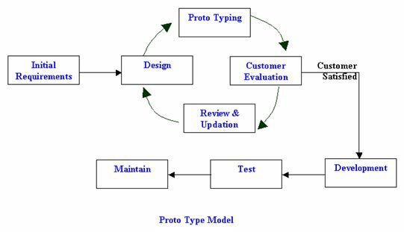
DIAGRAM MODEL PROTOTYPE

Slide 31
TAHAPAN PENGEMBANGAN MODEL PROTOTYPE
Pengumpulan kebutuhan
Pelanggan dan pengembang bersama-sama mendefinisikan format seluruh perangkat lunak, mengidentifikasikan semua kebutuhan, dan garis besar sistem yang akan dibuat
Membangun prototyping
Membangun prototyping dengan membuat perancangan sementara yang berfokus pada penyajian kepada pelanggan (misalnya dengan membuat input dan format output)

Slide 32
TAHAPAN PENGEMBANGAN MODEL PROTOTYPE
Evaluasi protoptyping
Evaluasi ini dilakukan oleh pelanggan, apakah prototyping yang sudah dibangun sudah sesuai dengan keinginan pelanggan atau belum. Jika sudah sesuai, maka langkah selanjutnya akan diambil. Namun jika tidak, prototyping direvisi dengan mengulang langkah-langkah sebelumnya.
Mengkodekan sistem
Dalam tahap ini prototyping yang sudah di sepakati diterjemahkan ke dalam bahasa pemrograman yang sesuai.

Slide 33
TAHAPAN PENGEMBANGAN MODEL PROTOTYPE
Menguji sistem
Setelah sistem sudah menjadi suatu perangkat lunak yang siap pakai, kemudian dilakukan proses Pengujian. Pengujian ini dilakukan dengan White Box, Black Box, Basis Path, pengujian arsitektur, dll.
Evaluasi Sistem
Pelanggan mengevaluasi apakah perangkat lunak yang sudah jadi sudah sesuai dengan yang diharapkan . Jika ya, maka proses akan dilanjutkan ke tahap selanjutnya, namun jika perangkat lunak yang sudah jadi tidak/belum sesuai dengan apa yang diharapkan, maka tahapan sebelumnya akan diulang.

Slide 34
TAHAPAN PENGEMBANGAN MODEL PROTOTYPE
Menggunakan sistem
Perangkat lunak yang telah diuji dan diterima pelanggan siap untuk digunakan.
Model Prototyping ini sangat sesuai diterapkan untuk kondisi yang beresiko tinggi di mana masalah-masalah tidak terstruktur dengan baik, terdapat fluktuasi kebutuhan pemakai yang berubah dari waktu ke waktu atau yang tidak terduga, bila interaksi dengan pemakai menjadi syarat mutlak dan waktu yang tersedia sangat terbatas sehingga butuh penyelesaian yang segera. Model ini juga dapat berjalan dengan maksimal pada situasi di mana sistem yang diharapkan adalah yang inovatif dan mutakhir sementara tahap penggunaan sistemnya relatif singkat.

Slide 35
KELEBIHAN MODEL PROTOTYPE
Pelanggan berpartisipasi aktif dalam pengembangan sistem, sehingga hasil produk pengembangan akan semakin mudah disesuaikan dengan keinginan dan kebutuhan pelanggan.
Penentuan kebutuhan lebih mudah diwujudkan.
Mempersingkat waktu pengembangan produk perangkat lunak.
Adanya komunikasi yang baik antara pengembang dan pelanggan.
Lebih menghemat waktu dalam pengembangan sistem

Slide 36
KEKURANGAN MODEL PROTOTYPE
Proses analisis dan perancangan terlalu singkat.
Biasanya kurang fleksibel dalam mengahadapi perubahan.
Pengembang kadang-kadang membuat kompromi implementasi dengan menggunakan sistem operasi yang tidak relevan dan algoritma yang tidak efisien.

Slide 37
Model Rapid Application Development (RAD)
RAD = Rapid Application Development
Adaptasi dari model waterfall yang :
menekankan siklus pengembangan perangkat lunak yang sangat pendek.
Menggunakan pendekatan kontruksi berbasis komponen
Menciptakan sistem fungsional yang utuh dalam waktu 60-90 hari.

Slide 38
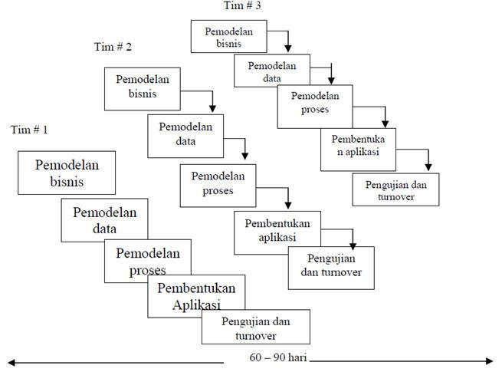
Diagram Model Rapid Application Development (RAD)

Slide 39
Tahapan Proses Pengembangan Model RAD
Bussiness Modeling
Fase ini untuk mencari aliran informasi yang dapat menjawab pertanyaan berikut:
Informasi apa yang menegendalikan proses bisnis?
Informasi apa yang dimunculkan?
Di mana informasi digunakan ?
Siapa yang memprosenya ?

Slide 40
Tahapan Proses Pengembangan Model RAD
Data Modeling
Aliran informasi yang didefinisikan sebagai bagian dari fase bussiness modeling disaring ke dalam serangkaian objek data yang dibutuhkan untuk menopang bisnis tersebut. Karakteristik (atribut) masing-masing objek diidentifikasi dan hubungan antar objek-objek tersebut didefinisikan.
Proses Modeling
Aliran informasi yang didefinisikan di dalam fase data modeling ditransformasikan untuk mencapai aliran informasi yang perlu bagi implementasi sebuah fungsi bisnis. Gambaran pemrosesan diciptakan untuk menambah, memodifikasi, menghapus, atau mendapatkan kembali sebuah objek data.

Slide 41
Tahapan Proses Pengembangan Model RAD
Aplication Generation
Selain menggunakan bahasa pemrograman generasi ketiga, RAD juga memakai komponen program yang telah ada atau menciptakan komponen yang bisa dipakai lagi. Ala-alat bantu bisa dipakai untuk memfasilitasi konstruksi perangkat lunak
Testing and Turnover
Menguji komponen baru.

Slide 42
Kelebihan Model RAD
Lebih efektif dari Pengembangan Model waterfall/sequential linear dalam menghasilkan sistem yang memenuhi kebutuhan langsung dari pelanggan
Cocok untuk proyek yang memerlukan waktu yang singkat.
Model RAD mengikuti tahap pengembangan sistem seperti pada umumnya, tetapi mempunyai kemampuan untuk menggunakan kembali komponen yang ada sehingga pengembang tidak perlu membuatnya dari awal lagi sehingga waktu pengembangan menjadi lebih singkat dan efisien

Slide 43
Kekurangan Model RAD
Model RAD menuntut pengembangan dan pelanggan memiliki komitmen di dalam aktivitas rapid-fire yang diperlukan untuk melengkapi sebuah sistem, di dalam kerangka waktu yang sangat diperpendek. Jika komitmen tersebut tidak ada, proyek RAD akan gagal.
Membutuhkan Tenaga kerja yang banyak untuk menyelesaikan sebuah proyek dalam skala besar.
Jika ada perubahan di tengah-tengah pengerjaan maka harus membuat kontrak baru antara pengembang dan pelanggan

Slide 44
Model Evolutionary Process
Model Evolutionary Development bersifat iteratif (mengandung perulangan).
Model Evolutionary Process
Model Incremental
Model Spiral

Slide 45
Model Incremental
Model Incremental merupakan hasil kombinasi elemen-elemen dari model waterfall yang diaplikasikan secara berulang, atau bisa disebut gabungan dari Model linear sekuensial (waterfall) dengan Model Prototype.

Slide 46
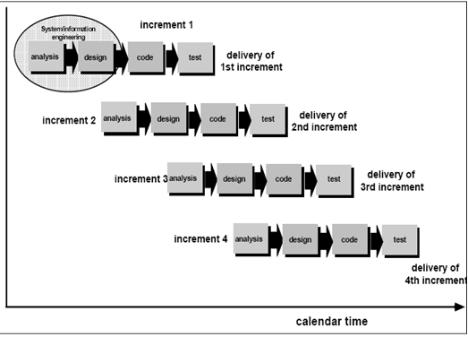
Diagram Model Incremental

Slide 47
Kelebihan Model Incremental
Personil bekerja optimal.
Mampu mengakomodasi perubahan secara fleksibel, dengan waktu yang relatif singkat dan tidak dibutuhkan anggota/tim kerja yang banyak untuk menjalankannya.
Pihak konsumen dapat langsung menggunakan dahulu bagian-bagian yang telah selesai dibangun. Contohnya pemasukan data karyawan.
Memaksimalkan pengembalian modal investasi konsumen.

Slide 48
Kekurangan Model Incremental
Tidak cocok untuk proyek berukuran besar (lebih dari 200.000 baris coding).
Sulit untuk memetakan kebutuhan pemakai ke dalam rencana spesifikasi tiap-tiap hasil dari increament

Slide 49
Model Spiral
Menggabungkan keunggulan prototyping dan Waterfall
Memungkinkan dikembangkannya perangkat lunak secara bertahap dan cepat.

Slide 50
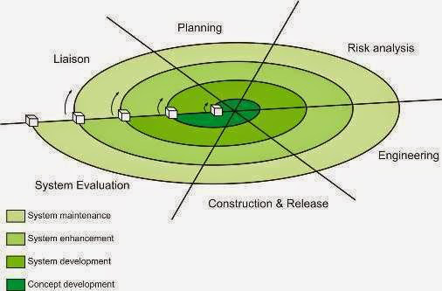
Diagram Model Spiral

Slide 51
Tahapan Model Spiral
Tahap Liason :pada tahap ini dibangun komunikasi yang baik dengan calon pengguna/pemakai.
Tahap Planning (perencanaan):pada tahap ini ditentukan sumber-sumber informasi, batas waktu dan informasi-informasi yang dapat menjelaskan proyek.
Tahap Analisis Resiko:mendefinisikan resiko, menentukan apa saja yang menjadi resiko baik teknis maupun manajemen.
Tahap Rekayasa (engineering) : pembuatan prototipe.

Slide 52
Tugas Besar
Menentukan Judul Sistem Informasi atau perangkat lunak yang dibuat
Buat analisis dan perancangan suatu sistem informasi dari judul yang pilih.
Analisis Mencakup:
1. Identifikasi masalah
2. Kebutuhan Fungsional
3. Kebutuhan Nonfungsional
4. Design atau Perancangan (ERD), (DFD, Ac)
Presentasikan pada minggu ketujuh sebelum UTS.

